Slide 1
进程间通信
掌握Linux中管道的创建和读写
掌握Linux中信号的使用
掌握Linux中信号量的使用
掌握Linux中共享内存的使用
掌握Linux中消息队列的使用

Slide 2
Linux下进程间通信概述
Linux下的进程通信手段基本上是从UNIX平台上的进程通信手段继承而来的。而对UNIX发展做出重大贡献的两大主力AT&T的贝尔实验室及BSD（加州大学伯克利分校的伯克利软件发布中心）在进程间的通信方面的侧重点有所不同。前者是对UNIX早期的进程间通信手段进行了系统的改进和扩充，形成了“system V IPC”，其通信进程主要局限在单个计算机内；后者则跳过了该限制，形成了基于套接口（socket）的进程间通信机制。而Linux则把两者的优势都继承了下来

Slide 3
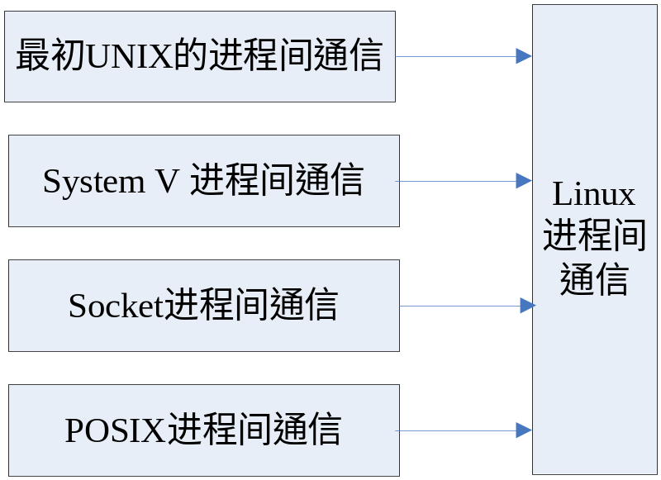
• UNIX进程间通信（IPC）方式包括管道、FIFO以及信号。
• System V进程间通信（IPC）包括System V消息队列、System V信号量以及System V共享内存区。
• Posix 进程间通信（IPC）包括Posix消息队列、Posix信号量以及Posix共享内存区。

Slide 4
进程间通信方式的种类
（1）匿名管道（Pipe）及有名管道（named pipe）：匿名管道可用于具有亲缘关系进程间的通信，有名管道，除具有管道所具有的功能外，它还允许无亲缘关系进程间的通信。
（2）信号（Signal）：信号是在软件层次上对中断机制的一种模拟，它是比较复杂的通信方式，用于通知进程有某事件发生，一个进程收到一个信号与处理器收到一个中断请求效果上可以说是一样的。
（3）消息队列（Messge Queue）：消息队列是消息的链接表，包括Posix消息队列SystemV消息队列。它克服了前两种通信方式中信息量有限的缺点，具有写权限的进程可以按照一定的规则向消息队列中添加新消息；对消息队列有读权限的进程则可以从消息队列中读取消息。

Slide 5
（4）共享内存（Shared memory）：可以说这是最有用的进程间通信方式。它使得多个进程可以访问同一块内存空间，不同进程可以及时看到对方进程中对共享内存中数据的更新。这种通信方式需要依靠某种同步机制，如互斥锁和信号量等。
（5）信号量（Semaphore）：主要作为进程之间以及同一进程的不同线程之间的同步和互斥手段。
（6）套接字（Socket）：这是一种更为一般的进程间通信机制，它可用于网络中不同机器之间的进程间通信，应用非常广泛。

Slide 6
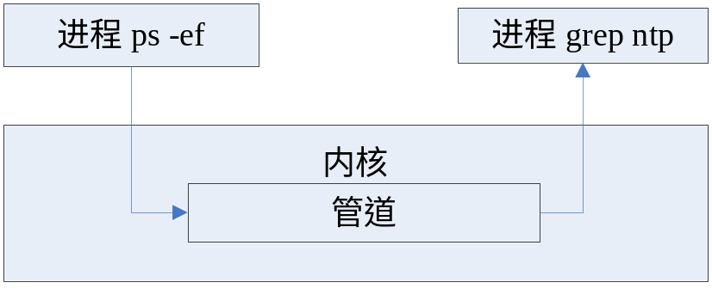
匿名管道
匿名管道是Linux中进程间通信的一种方式。
• 它只能用于具有亲缘关系的进程之间的通信（也就是父子进程或者兄弟进程之间）。
  • 它是一个半双工的通信模式，具有固定的读端和写端。
  • 管道也可以看成是一种特殊的文件，对于它的读写也可以使用普通的read()和write()等函数。但是它不是普通的文件，并不属于其他任何文件系统，并且只存在于内核的内存空间中。

Slide 7
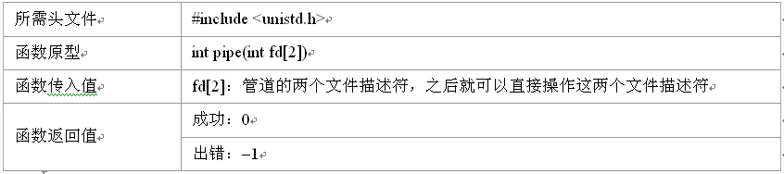
匿名管道的创建和关闭
匿名管道是基于文件描述符的通信方式，当一个匿名管道建立时，它会创建两个文件描述符fd[0]和fd[1]，其中fd[0]固定用于读管道，而fd[1]固定用于写管道，这样就构成了一个半双工的通道。
创建匿名管道可以通过调用pipe()来实现。
匿名管道关闭时只需使用普通的close()函数逐个关闭各个文件描述符。

Slide 8
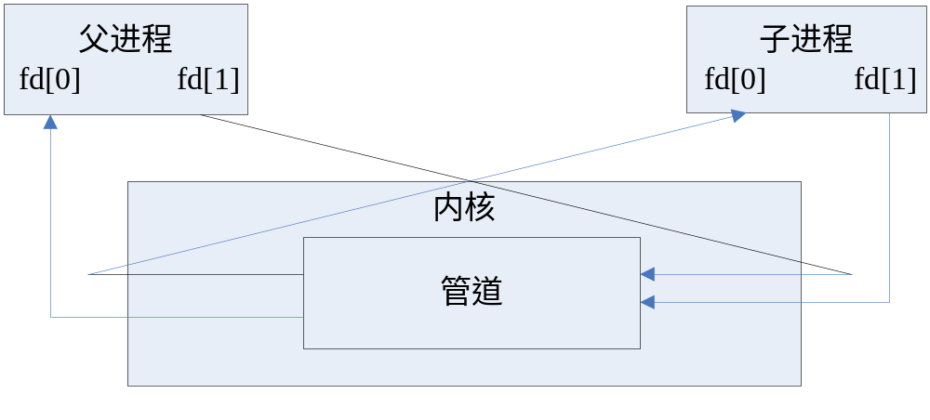
父子进程之间的匿名管道通信
用pipe()函数创建的匿名管道两端处于一个进程中，由于管道是主要用于在不同进程间通信的，因此这在实际应用中没有太大意义。实际上，通常先是创建一个管道，再通过fork()函数创建一子进程，该子进程会继承父进程所创建的管道 。

Slide 9
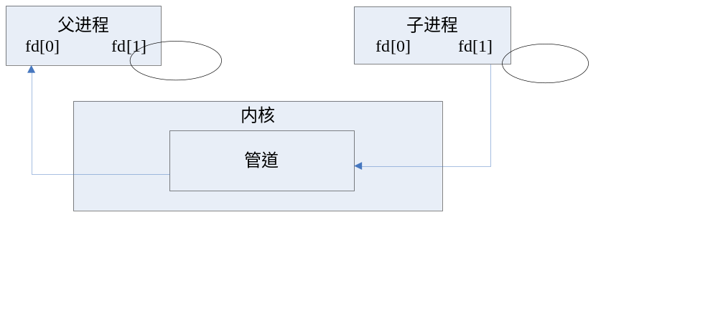
父子进程分别拥有自己的读写通道，为了实现父子进程之间的读写，只需把无关的读端或写端的文件描述符关闭即可。此时，父子进程之间就建立起了一条“子进程写入父进程读取”的通道。

Slide 10
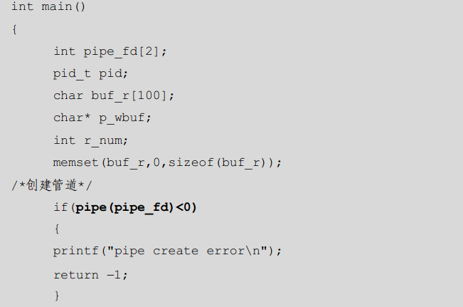
例：首先创建管道，之后父进程使用firk函数创建子进程；之后通过关闭父进程的读描述符和子进程的的写描述符，建立它们之间的管道通信。

Slide 11
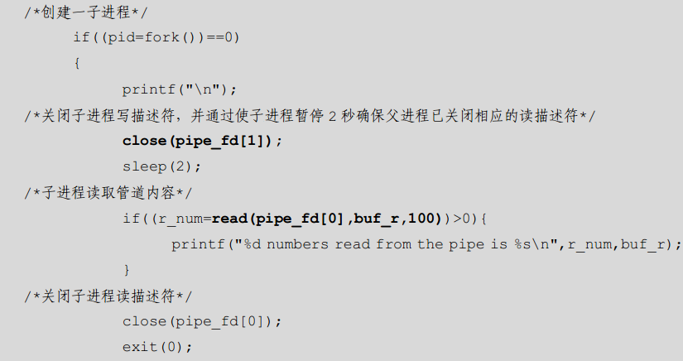

Slide 12
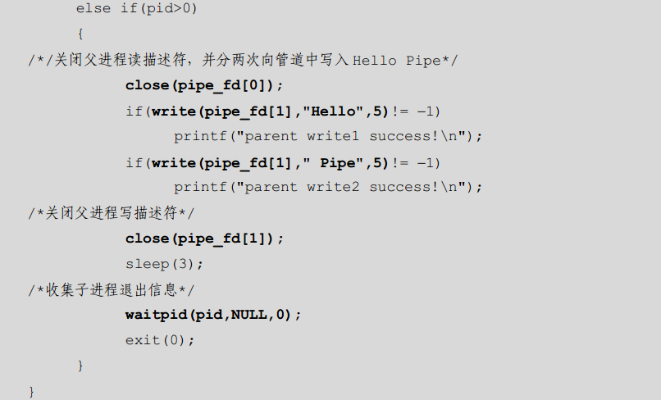

Slide 13
标准流管道
与Linux的文件操作中有基于文件流的标准I/O操作一样，管道的操作也支持基于文件流的模式。这种基于文件流的管道主要是用来创建一个连接到另一个进程的管道，这里的“另一个进程”也就是一个可以进行一定操作的可执行文件，例如，用户执行“ls -l”或者自己编写的程序“./pipe”等。由于这一类操作很常用，因此标准流管道就将一系列的创建过程合并到一个函数popen()中完成。它所完成的工作有以下几步。
  • 创建一个管道。
  • fork()一个子进程。
  • 在父子进程中关闭不需要的文件描述符。
  • 执行exec函数族调用。
  • 执行函数中所指定的命令。

Slide 14
标准流管道的使用可以大大减少代码的编写量，但同时也有一些不利之处，例如，它不如前面管道创建的函数那样灵活多样，并且用popen()创建的管道必须使用标准I/O函数进行操作，但不能使用前面的read()、write()一类不带缓冲的I/O函数。
与之相对应，关闭用popen()创建的流管道必须使用函数pclose()来关闭该管道流。该函数关闭标准I/O流，并等待命令执行结束。

Slide 15
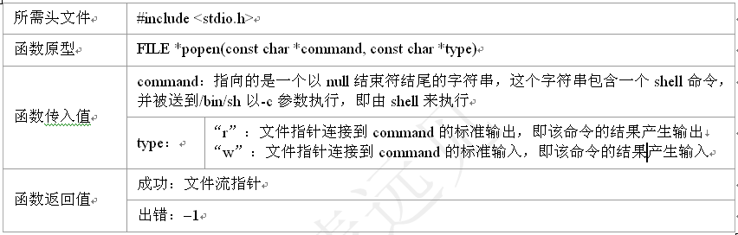
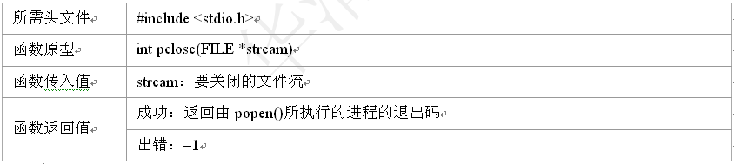

Slide 16
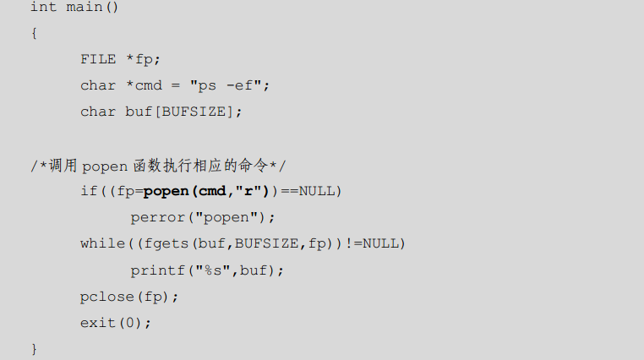
例：使用popen来执行“ps-ef”命令

Slide 17
有名管道（FIFO）
匿名管道只能用于具有亲缘关系的进程（父子、兄弟）之间，这就大大地限制了管道的使用。有名管道的出现突破了这种限制，它可以使互不相关的两个进程实现彼此通信。该管道可以通过路径名来指出，并且在文件系统中是可见的。在建立了管道之后，两个进程就可以把它当作普通文件一样进行读写操作。不过值得注意的是，FIFO是严格地遵循先进先出规则的，对管道及FIFO的读总是从开始处返回数据，对它们的写则把数据添加到末尾，它们不支持如lseek()等文件定位操作。
有名管道的创建可以使用函数mkfifo()，该函数类似文件中的open()操作，可以指定管道的路径和打开的模式。

Slide 18
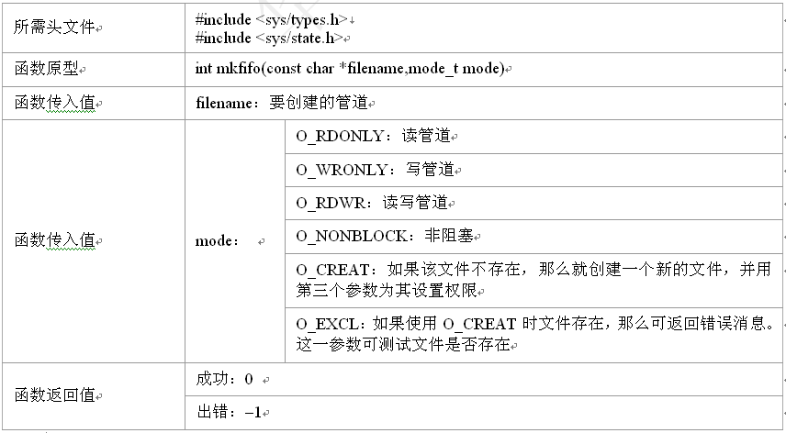
在创建有名管道成功之后，就可以使用open()、read()和write()这些函数了。与普通文件的开发设置一样，对于为读而打开的管道可在open()中设置O_RDONLY，对于为写而打开的管道可在open()中设置O_WRONLY，在这里与普通文件不同的是阻塞问题。

Slide 19
由于普通文件的读写时不会出现阻塞问题，而在管道的读写中却有阻塞的可能，这里的非阻塞标志可以在open()函数中设定为O_NONBLOCK。
对于读进程
  • 若该管道是阻塞打开，且当前FIFO内没有数据，则对读进程而言将一直阻塞到有数据写入。
  • 若该管道是非阻塞打开，则不论FIFO内是否有数据，读进程都会立即执行读操作。即如果FIFO内没有数据，则读函数将立刻返回0。
对于写进程
  • 若该管道是阻塞打开，则写操作将一直阻塞到数据可以被写入。
  • 若该管道是非阻塞打开而不能写入全部数据，则读操作进行部分写入或者调用失败。

Slide 20
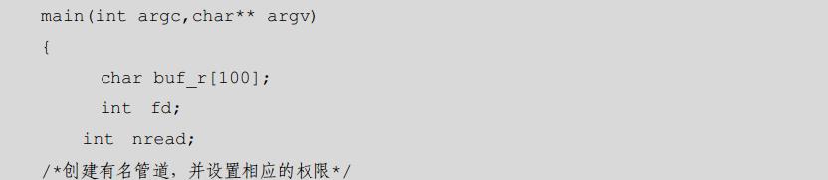
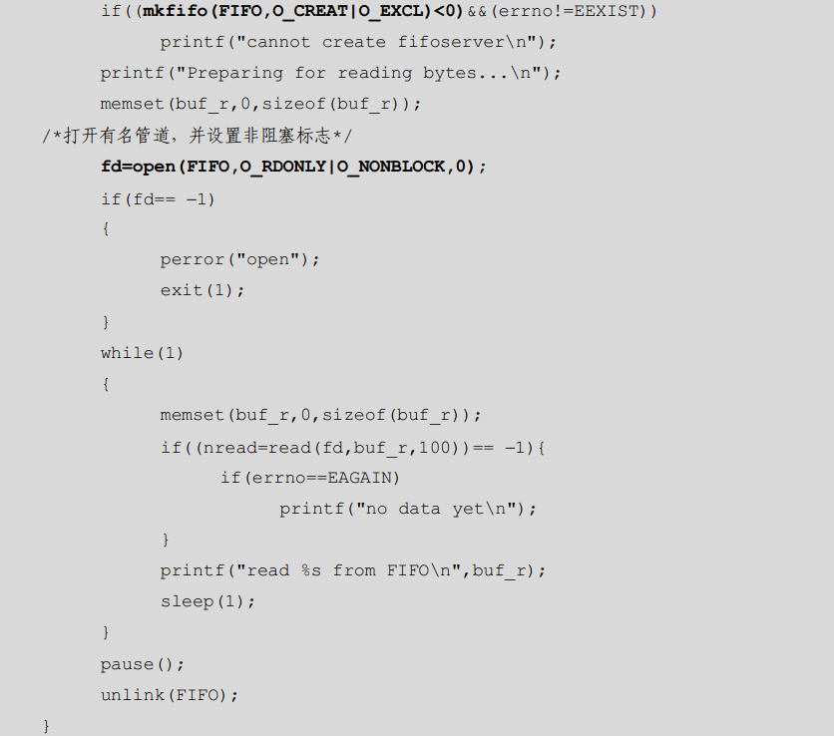
读管道（非阻塞）

Slide 21

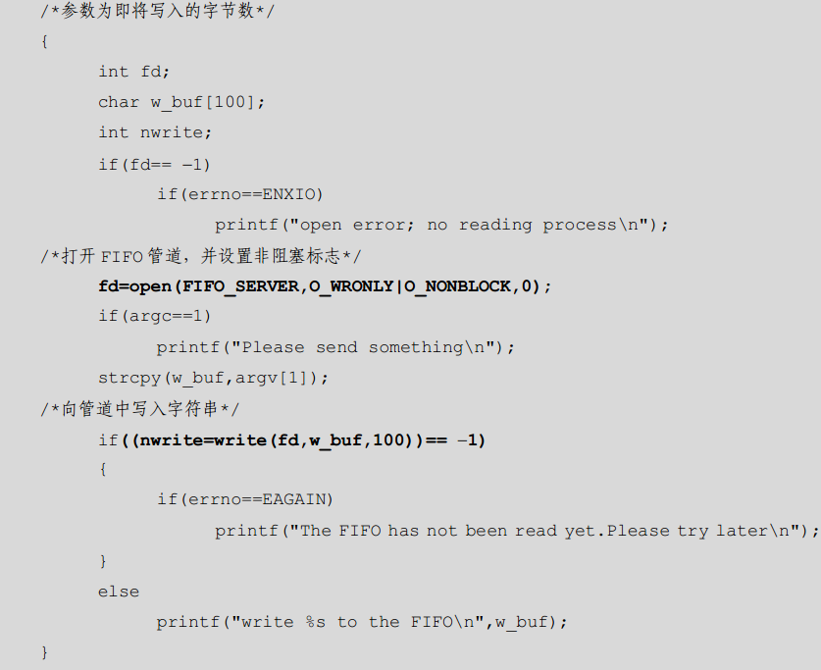
写管道（非阻塞）

Slide 22
信号概述
信号是UNIX中所使用的进程通信的一种最古老的方法。它是在软件层次上对中断机制的一种模拟，是一种异步通信方式。信号可以直接进行用户空间进程和内核进程之间的交互，内核进程也可以利用它来通知用户空间进程发生了哪些系统事件。它可以在任何时候发给某一进程，而无需知道该进程的状态。如果该进程当前并未处于执行态，则该信号就由内核保存起来，直到该进程恢复执行再传递给它为止；如果一个信号被进程设置为阻塞，则该信号的传递被延迟，直到其阻塞被取消时才被传递给进程。
不可靠信号和可靠信号

Slide 23
一个不可靠信号的处理过程是这样的：如果发现该信号已经在进程中注册，那么就忽略该信号。因此，若前一个信号还未注销又产生了相同的信号就会产生信号丢失。而当可靠信号发送给一个进程时，不管该信号是否已经在进程中注册，都会被再注册一次，因此信号就不会丢失。所有可靠信号都支持排队，而所有不可靠信号都不支持排队。
一个完整的信号生命周期可以分为3个重要阶段，这3个阶段由4个重要事件来刻画的：信号产生、信号在进程中注册、信号在进程中注销、执行信号处理函数

Slide 24
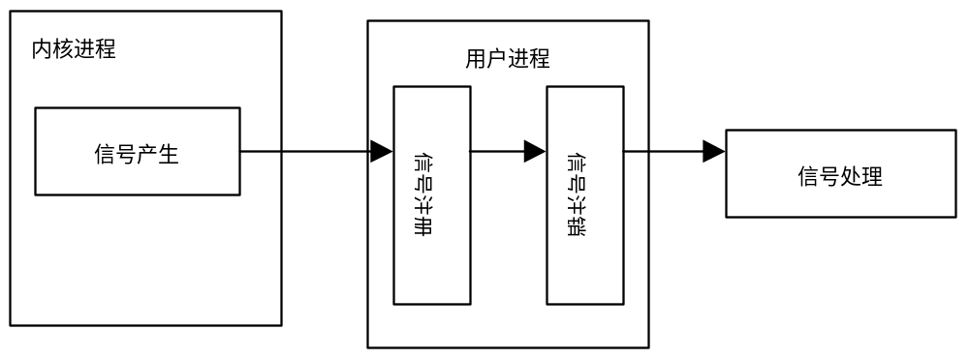
用户进程对信号的响应可以有3种方式。
  • 忽略信号，即对信号不做任何处理，但是有两个信号不能忽略，即SIGKILL及SIGSTOP。
  • 捕捉信号，定义信号处理函数，当信号发生时，执行相应的自定义处理函数。
  执行缺省操作，Linux对每种信号都规定了默认操作。

Slide 25
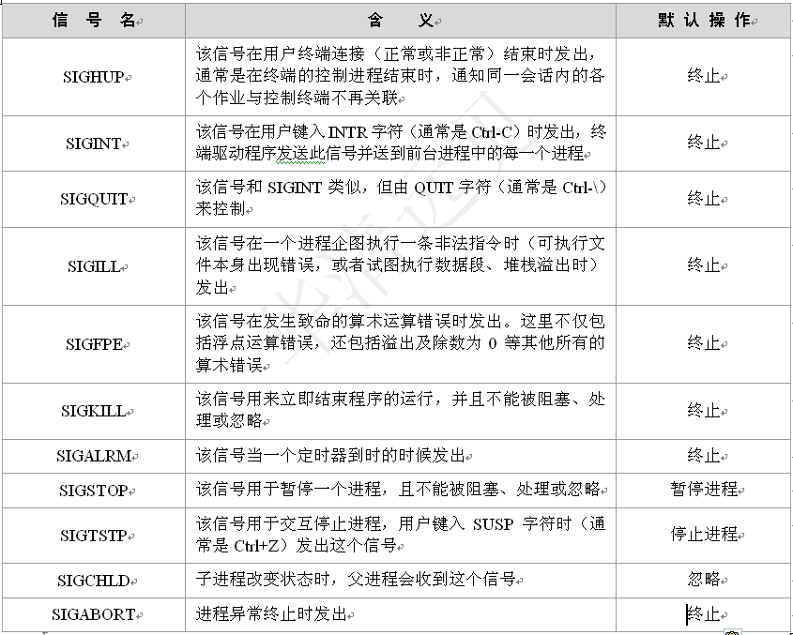

Slide 26
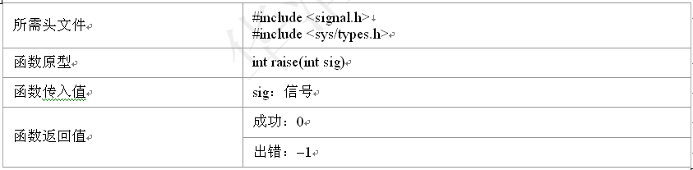
信号发送与捕捉
kill()函数同读者熟知的kill系统命令一样，可以发送信号给进程或进程组（实际上，kill系统命令只是kill()函数的一个用户接口）。这里需要注意的是，它不仅可以中止进程（实际上发出SIGKILL信号），也可以向进程发送其他信号。
与kill()函数所不同的是，raise()函数允许进程向自身发送信号。

Slide 27
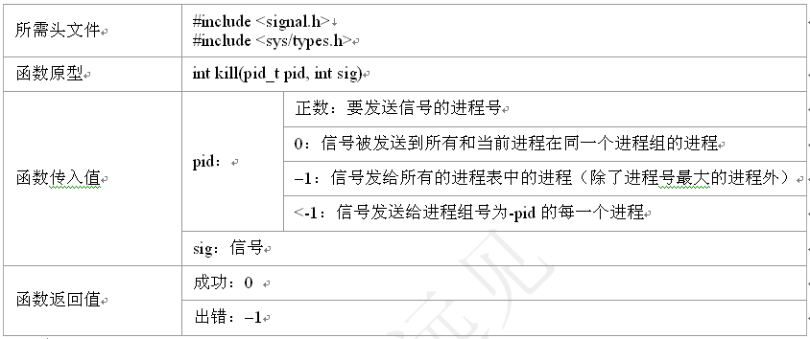

Slide 28
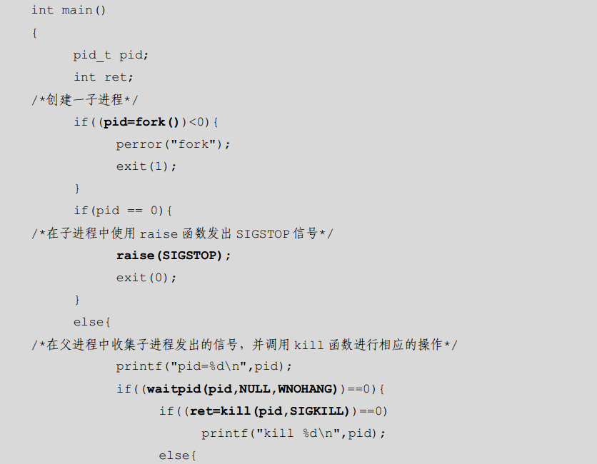

例：首先使用fork创建一个子进程，接着为了保证子进程不在父进程调用kill之前退出，在子进程中使用raise函数向子进程发送SIGSTOP信号；接着在父进程中调用kill向子进程发送信号

Slide 29
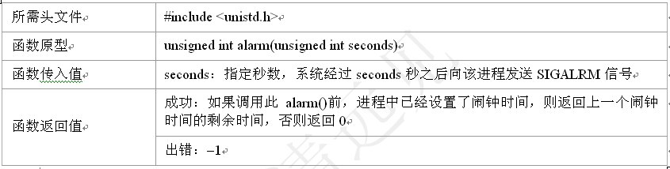
alarm()也称为闹钟函数，它可以在进程中设置一个定时器，当定时器指定的时间到时，它就向进程发送SIGALARM信号。要注意的是，一个进程只能有一个闹钟时间，如果在调用alarm()之前已设置过闹钟时间，则任何以前的闹钟时间都被新值所代替。
pause()函数是用于将调用进程挂起直至捕捉到信号为止。这个函数很常用，通常可以用于判断信号是否已到。

Slide 30
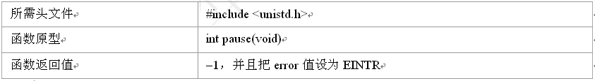
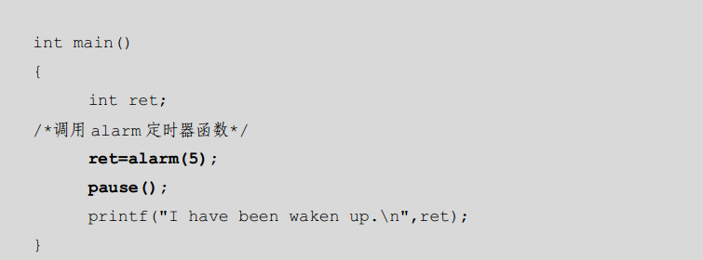
例：完成简单sleep函数的功能，由于SIGALARM默认的系统动作为终止该进程，因此调用pause后，程序终止

Slide 31
信号处理
特点的信号是与一定的进程相联系的，一个进程可以决定在该进程中需要对哪些信号进行什么样的处理。例如一个进程可以选择忽略某些信号而只处理另一些信号；一个进程还可以选择如何处理；
信号处理的主要方法有两种，一种是使用简单的signal()函数，另一种是使用信号集函数组。

Slide 32
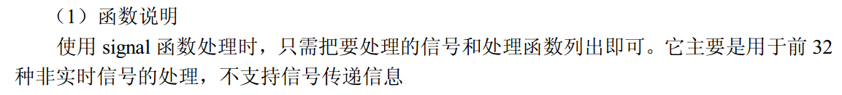
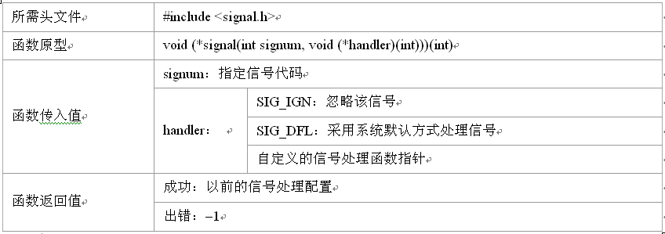
signal()

Slide 33
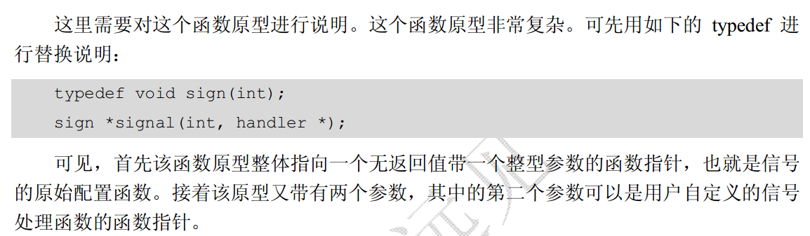

Slide 34
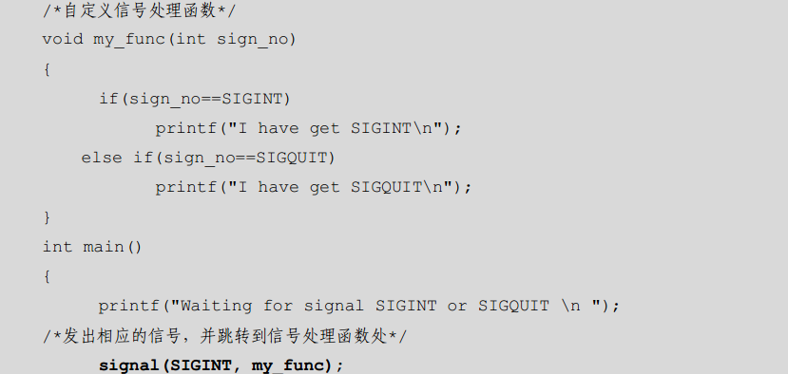
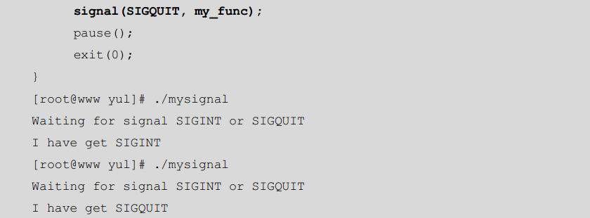

Slide 35
信号集函数组
使用信号集函数组处理信号时涉及一系列的函数，这些函数按照调用的先后次序可分为以下几大功能模块：创建信号集合、注册信号处理函数以及检测信号。
其中，创建信号集合主要用于处理用户感兴趣的一些信号，其函数包括以下几个。
  • sigemptyset()：将信号集合初始化为空。
  • sigfillset()：将信号集合初始化为包含所有已定义的信号的集合。
  • sigaddset()：将指定信号加入到信号集合中去。
  • sigdelset()：将指定信号从信号集合中删去。
  • sigismember()：查询指定信号是否在信号集合之中。

Slide 36
注册信号处理函数主要用于决定进程如何处理信号。这里要注意的是，信号集里的信号并不是真正可以处理的信号，只有当信号的状态处于非阻塞状态时才会真正起作用。因此，首先使用sigprocmask()函数检测并更改信号屏蔽字（信号屏蔽字是用来指定当前被阻塞的一组信号，它们不会被进程接收），然后使用sigaction()函数来定义进程接收到特定信号之后的行为。检测信号是信号处理的后续步骤，因为被阻塞的信号不会传递给进程，所以这些信号就处于“未处理”状态（也就是进程不清楚它的存在）。sigpending()函数允许进程检测“未处理”信号，并进一步决定对它们作何处理。

Slide 37
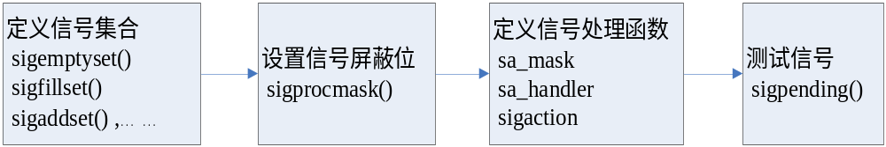
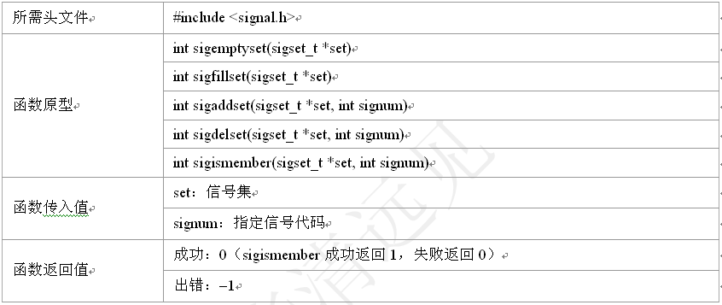

Slide 38
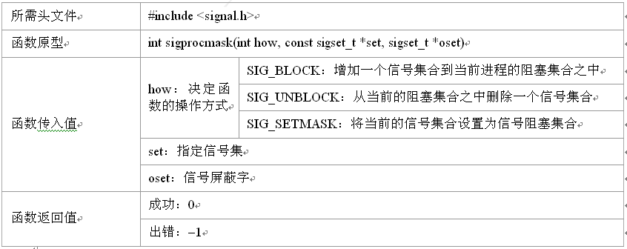
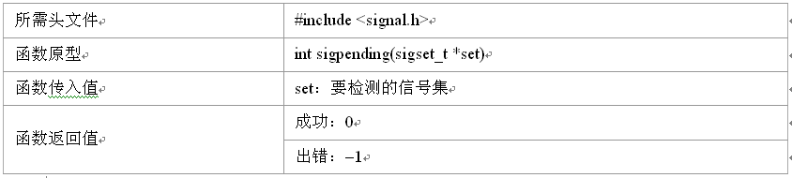

Slide 39
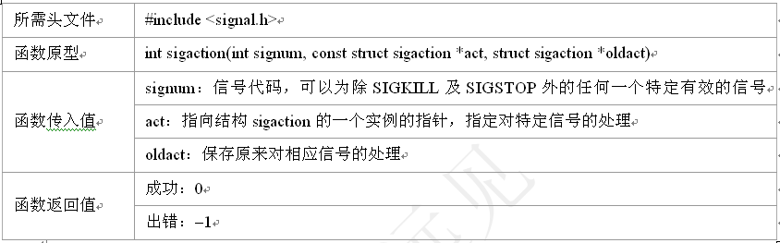
struct sigaction
{
void (*sa_handler)(int signo);
sigset_t sa_mask;
int sa_flags;
void (*sa_restore)(void);
}
sa_handler是一个函数指针，指定信号处理函数，这里除可以是用户自定义的处理函数外，还可以为SIG_DFL（采用缺省的处理方式）或SIG_IGN（忽略信号）。它的处理函数只有一个参数，即信号值。
sa_mask是一个信号集，它可以指定在信号处理程序执行过程中哪些信号应当被屏蔽，在调用信号捕获函数之前，该信号集要加入到信号的信号屏蔽字中。
sa_flags中包含了许多标志位，是对信号进行处理的各个选择项。

Slide 40
示例
阅读并运行示例8-3-3-2

Slide 41
信号量概述
在多任务操作系统环境下，多个进程会同时运行，并且一些进程之间可能存在一定的关联。多个进程可能为了完成同一个任务会相互协作，这样形成进程之间的同步关系。而且在不同进程之间，为了争夺有限的系统资源（硬件或软件资源）会进入竞争状态，这就是进程之间的互斥关系。
进程之间的互斥与同步关系存在的根源在于临界资源。临界资源是在同一个时刻只允许有限个（通常只有一个）进程可以访问（读）或修改（写）的资源，通常包括硬件资源（处理器、内存、存储器以及其他外围设备等）和软件资源（共享代码段，共享结构和变量等）。访问临界资源的代码叫做临界区，临界区本身也会成为临界资源。

Slide 42
信号量是用来解决进程之间的同步与互斥问题的一种进程之间通信机制，包括一个称为信号量的变量和在该信号量下等待资源的进程等待队列，以及对信号量进行的两个原子操作（PV操作）。其中信号量对应于某一种资源，取一个非负的整型值。信号量值指的是当前可用的该资源的数量，若它等于0则意味着目前没有可用的资源。PV原子操作的具体定义为：
P操作：如果有可用的资源（信号量值>0），则占用一个资源（给信号量值减去一，进入临界区代码）;如果没有可用的资源（信号量值等于0），则被阻塞到，直到系统将资源分配给该进程（进入等待队列，一直等到资源轮到该进程）。
V操作：如果在该信号量的等待队列中有进程在等待资源，则唤醒一个阻塞进程。如果没有进程等待它，则释放一个资源（给信号量值加一）。

Slide 43
使用信号量访问临界区的伪代码所下所示：
{
/* 设R为某种资源，S为资源R的信号量*/
INIT_VAL(S); /* 对信号量S进行初始化 */
非临界区;
P(S); /* 进行P操作 */
临界区（使用资源R）; /* 只有有限个（通常只有一个）进程被允许进入该区*/
V(S); /* 进行V操作 */
非临界区;
}

Slide 44
信号量的使用
第一步：创建信号量或获得在系统已存在的信号量，此时需要调用semget()函数。不同进程通过使用同一个信号量键值来获得同一个信号量。
第二步：初始化信号量，此时使用semctl()函数的SETVAL操作。当使用二维信号量时，通常将信号量初始化为1。
第三步：进行信号量的PV操作，此时调用semop()函数。这一步是实现进程之间的同步和互斥的核心工作部分。
第四步：如果不需要信号量，则从系统中删除它，此时使用semclt()函数的IPC_RMID操作。此时需要注意，在程序中不应该出现对已经被删除的信号量的操作。

Slide 45
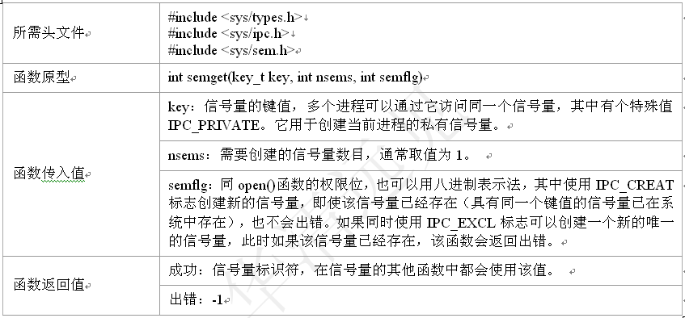

Slide 46
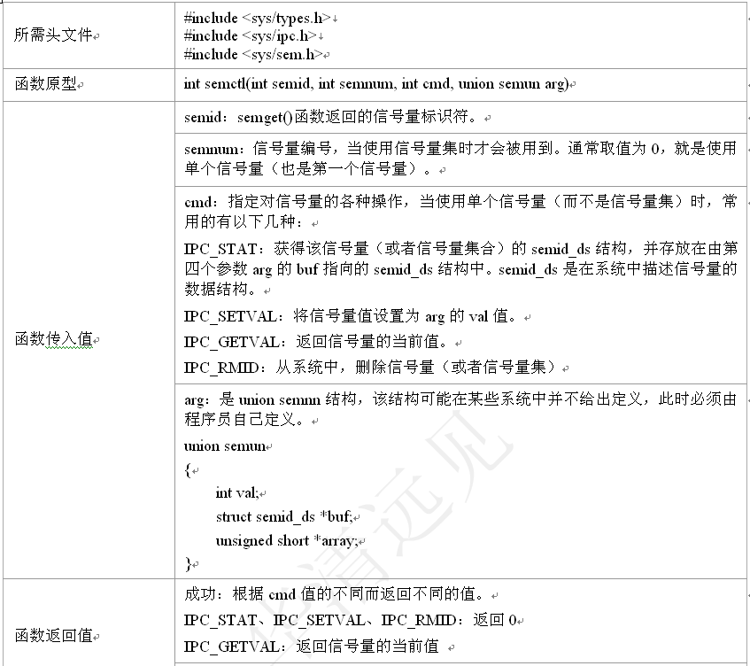
信号量的使用（3）

Slide 47
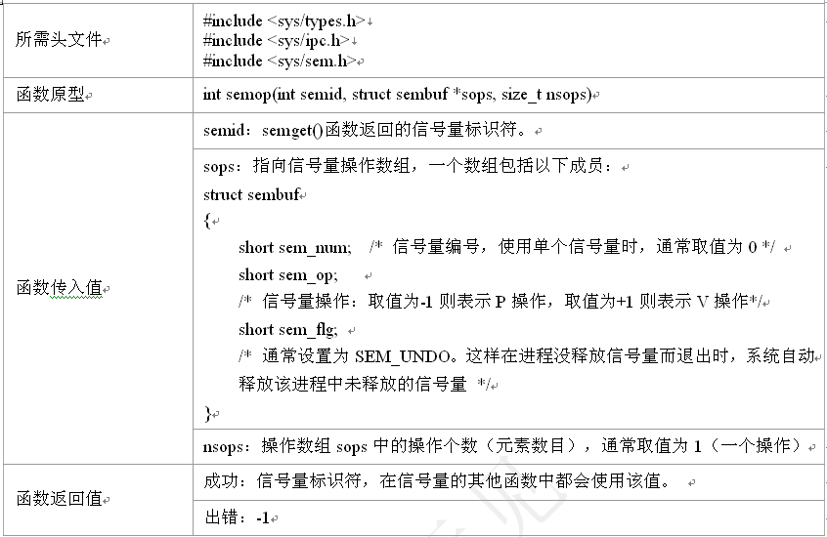

Slide 48
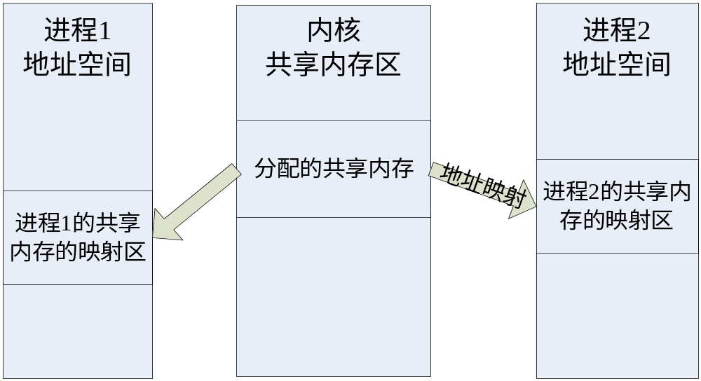
共享内存概述
共享内存是一种最为高效的进程间通信方式。因为进程可以直接读写内存，不需要任何数据的拷贝。为了在多个进程间交换信息，内核专门留出了一块内存区。这段内存区可以由需要访问的进程将其映射到自己的私有地址空间。因此，进程就可以直接读写这一内存区而不需要进行数据的拷贝，从而大大提高了效率。当然，由于多个进程共享一段内存，因此也需要依靠某种同步机制，如互斥锁和信号量等 。

Slide 49
共享内存的应用
共享内存的实现分为两个步骤，第一步是创建共享内存，这里用到的函数是shmget()，也就是从内存中获得一段共享内存区域。第二步映射共享内存，也就是把这段创建的共享内存映射到具体的进程空间中，这里使用的函数是shmat()。到这里，就可以使用这段共享内存了，也就是可以使用不带缓冲的I/O读写命令对其进行操作。除此之外，当然还有撤销映射的操作，其函数为shmdt()。

Slide 50
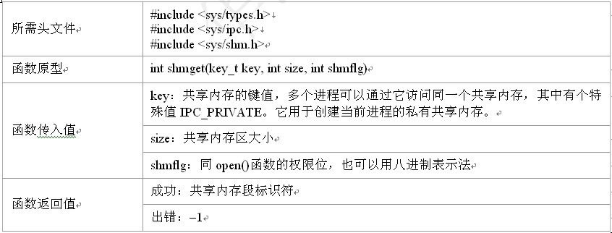

Slide 51
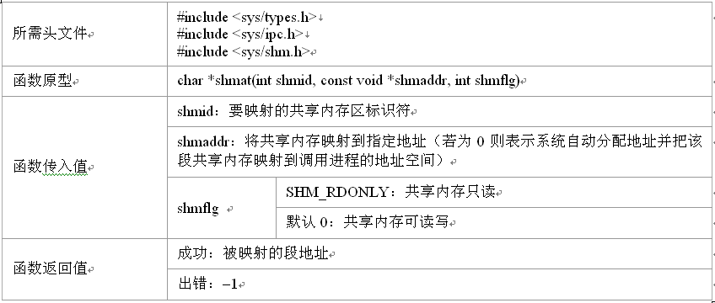
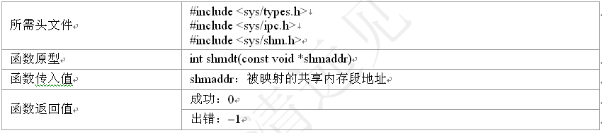

Slide 52
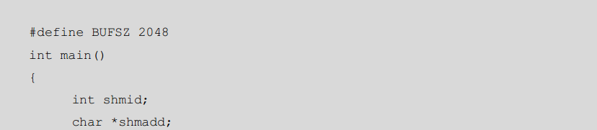
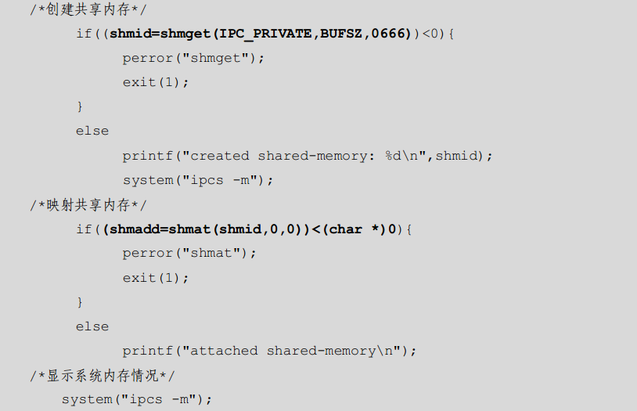
例：首先创建一个共享内存区，之后将其映射到本进程中，最后再解除映射

Slide 53
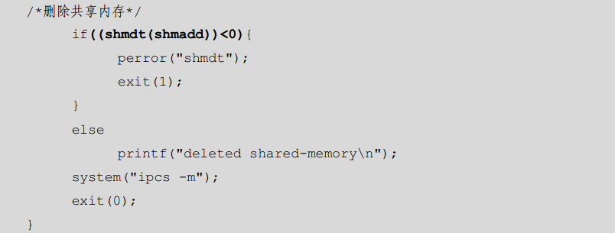

Slide 54
消息队列
消息队列就是一些消息的列表。用户可以从消息队列中添加消息和读取消息等。从这点上看，消息队列具有一定的FIFO特性，但是它可以实现消息的随机查询，比FIFO具有更大的优势。同时，这些消息又是存在于内核中的，由“队列ID”来标识。
消息队列的实现包括创建或打开消息队列、添加消息、读取消息和控制消息队列这四种操作。其中创建或打开消息队列使用的函数是msgget()，这里创建的消息队列的数量会受到系统消息队列数量的限制；添加消息使用的函数是msgsnd()函数，它把消息添加到已打开的消息队列末尾；读取消息使用的函数是msgrcv()，它把消息从消息队列中取走，与FIFO不同的是，这里可以指定取走某一条消息；最后控制消息队列使用的函数是msgctl()，它可以完成多项功能。

Slide 55
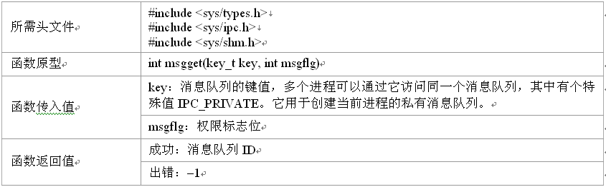

Slide 56
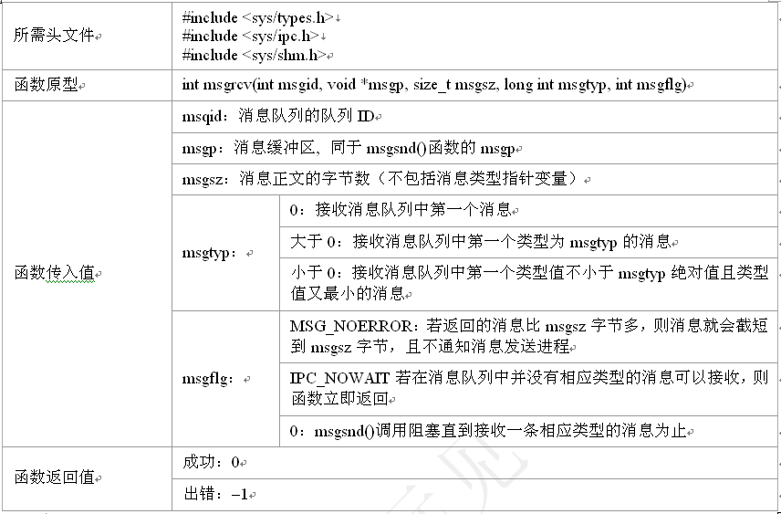

Slide 57
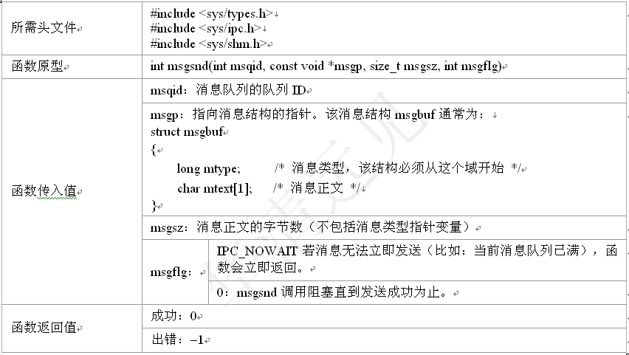

Slide 58
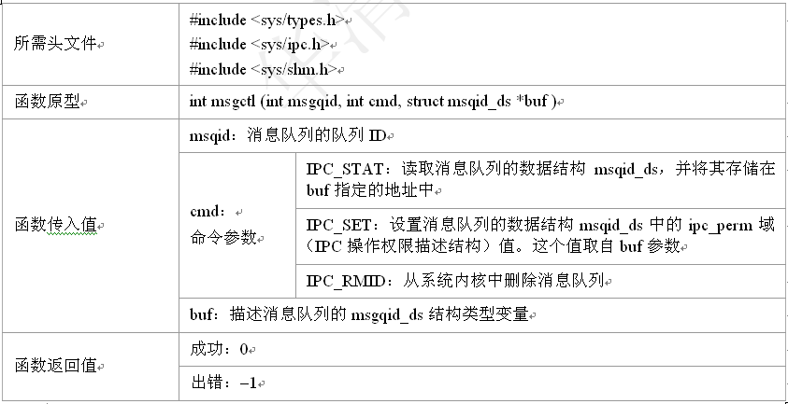

Slide 59
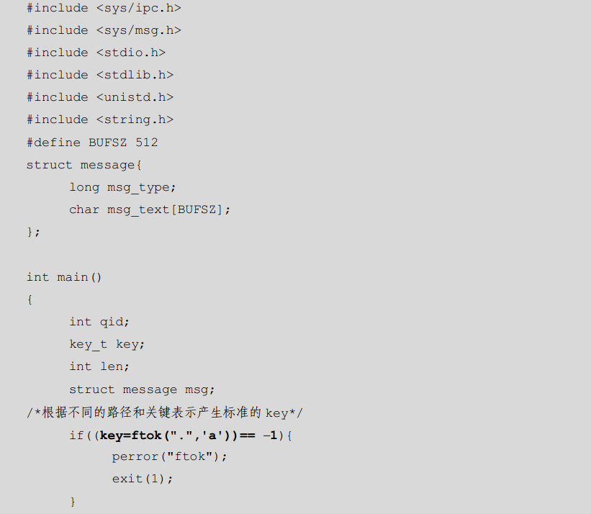

Slide 60
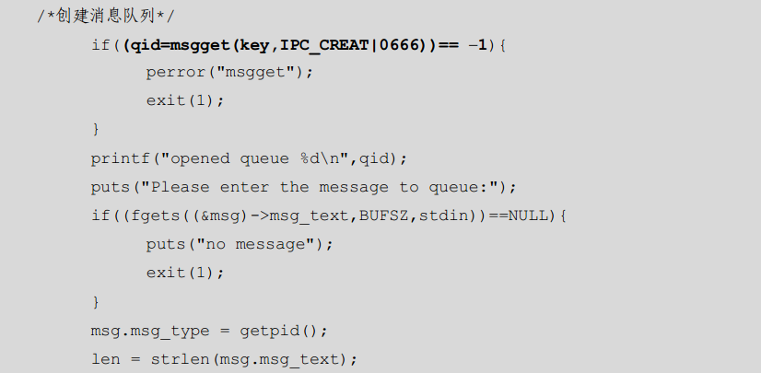

Slide 61

